Slide 1
ОВОЩИ И ФРУКТЫ – ПОЛЕЗНЫЕ ПРОДУКТЫ!
Подготовила
Хозина Лидия Николаевна
МБДОУДС№1

Slide 2
В клубнике содержится фолиевая кислота, которая помогает укрепить память. Я - не птичка- невеличка. Я – полезная клубничка. Кто подружится со мной – Не простудится зимой!

Slide 3
Бананы поднимают настроение! Я - заморский гость, банан, Переплыл я океан. Меня солнце попросило Передать свою вам силу.

Slide 4
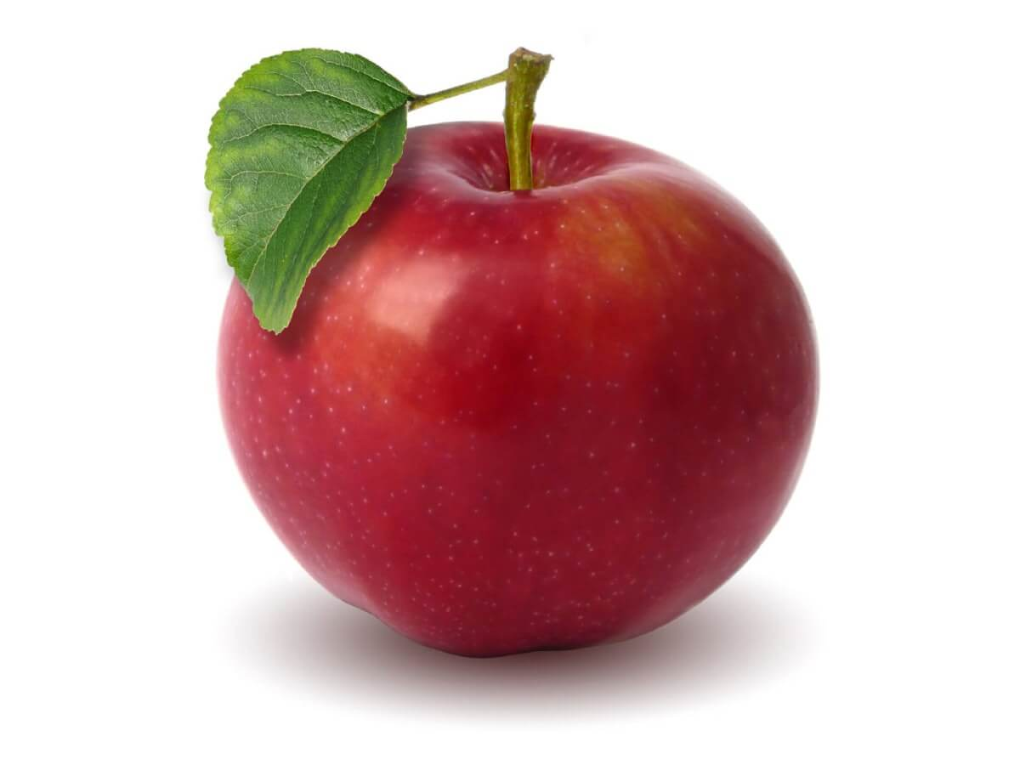
Яблоко - чудесный фрукт. Я расту и там и тут Полосатое, цветное, свежее и наливное. Сок мой тоже всем полезен, помогает от болезней. Яблоки - природный источник витамина С

Slide 5
Плоды груши помогают организму бороться с бактериями, вызывающими заболевания Называют меня грушей. Я скажу, а ты послушай: Полюбите меня, дети! Я полезней всех на свете.

Slide 6
Морковь полезна для здоровья глаз. Я – морковка, рыжий хвостик. Приходите чаще в гости. Чтобы глазки заблестели, Чтобы щечки заалели, Ешь морковку, сок мой пей, Будешь только здоровей!

Slide 7
Вещества в помидоре улучшают работу мозга. Я – толстый красный помидор, Люблю детишек давних пор. Я – витаминов сундучок, А ну-ка, откуси бочок!

Slide 8
Огурец повышает аппетит и способствует усвоению пищи. Я – и свежий, и соленый. Весь пупырчатый, зеленый. Не забудь меня, дружок, Запасай здоровье впрок.

Slide 9
Капуста обладает целебными свойствами. А я - сочная капуста, Витаминами горжусь. В голубцы, борщи, салаты Я, конечно, пригожусь. А какие вкусные Щи мои капустные!

Slide 10
Витамины – просто чудо! Столько радости несут: Все болезни и простуды Перед ними упадут!

Slide 16
Молодцы!

